Slide 1

JAVA
유헬스 기초 프로그래밍 I
: 멘토링
컴퓨터공학과 -
20135185 황석진

Slide 2
INDEX
1. 멘토 소개(Introduce)
2. 변수, 연산자, 수식
3. 조건과 반복
4. 배열
5. 클래스와 객체
6. 필드와 메소드

Slide 3
01
멘토 소개
INTRODUCE BY HWANG SEOK JIN

Slide 4

컴퓨터공학과
멘토 소개
Kor_nav
멘토 소개
황석진 ( 25 )
:Kor_nav
컴퓨터공학과 4학년 재학
JAVA, C언어, C++,C# 사용가능
‘한리미’ 플러스친구 관리자
2017 컴퓨터공학과 JAVA 멘토
Tel : 010 – 3171 – 4259
E-mail : seok4259@naver.com

Slide 5
컴퓨터공학과
01. 멘토 소개
Kor_nav
계획
화 – 18:00 ~ 20:30 ( 이론 + 멘토링 과제 )
목 – 18:00 ~ 20:30 ( 개인 수업 과제 + 개별질문)

Slide 6




컴퓨터공학과
01. 멘토 소개
Kor_nav
간략하게..
JAVA/JSP → ECLIPS
C/C++/C# → VISUAL STUDIO

Slide 7
2
변수 / 연산자 / 수식

Slide 8
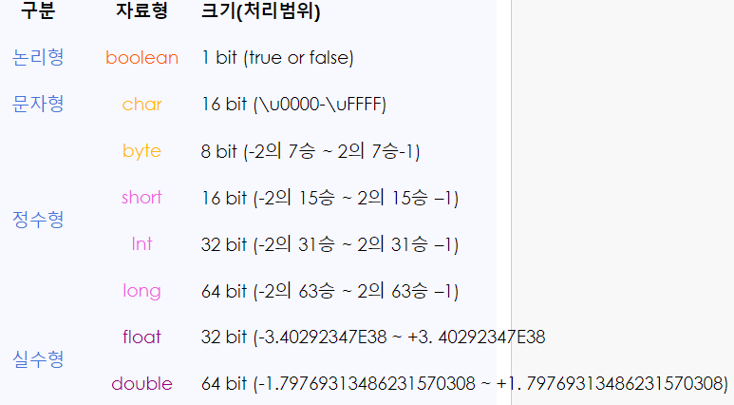
컴퓨터공학과
2. 변수 / 연산자 / 수식
Kor_nav
자료형

Slide 9

컴퓨터공학과
2. 변수 / 연산자 / 수식
Kor_nav
자료형

Slide 10
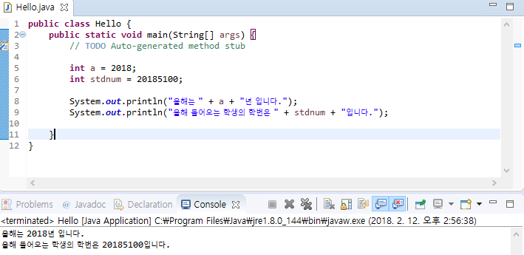
컴퓨터공학과
2. 변수 / 연산자 / 수식
Kor_nav
변수 : 식별자(identifier)
변수 : 자료(DATA)를 담아두는 공간
2018
2018
a
stdnum
Tip : 변수 명은 알아보기 쉽게
관련된 용어로 쓰는 것이 좋습니다.

Slide 11
컴퓨터공학과
2. 변수 / 연산자 / 수식
Kor_nav
변수 - 주의사항
변수 명은 어느 정도 자유로 사용이 가능하지만 예외의 경우가 존재한다.
1. 유니코드 문자와 숫자의 조합으로 만들어진다. (한글가능)
2. 첫 문자는 일반적으로 유니코드 문자이어야 한다.
: _ , $ 등은 가능은 하지만 피하는 것이 좋다.
3. 대문자와 소문자는 구별된다.
4. 식별자의 이름으로 키워드(예약어)를 사용해서는 안 된다.

Slide 12
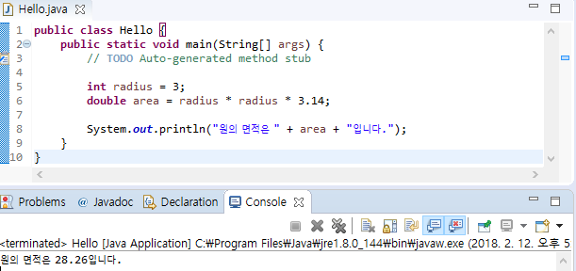
컴퓨터공학과
2. 변수 / 연산자 / 수식
Kor_nav
연산자
피연산자
연산자

Slide 13
컴퓨터공학과
2. 변수 / 연산자 / 수식
Kor_nav
연산자의 종류
대입 연산자
산술 연산자
단항 연산자
관계/비교 연산자
논리 연산자
비트 연산자
복합 대입 연산자

Slide 14
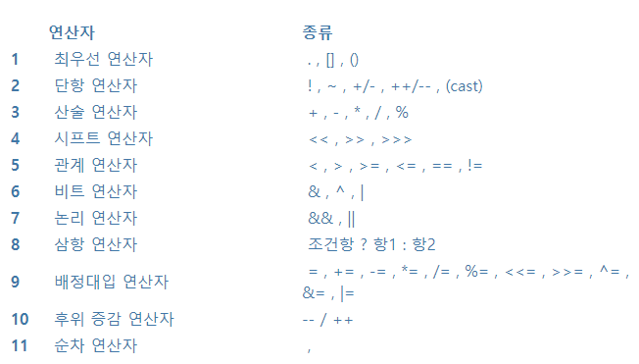
컴퓨터공학과
2. 변수 / 연산자 / 수식
Kor_nav
수식 : 연산자의 우선순위
연산자 사이에는 우선순위가 존재하며, 수식은 그 우선순위에 따라 계산(연산)된다.

Slide 15
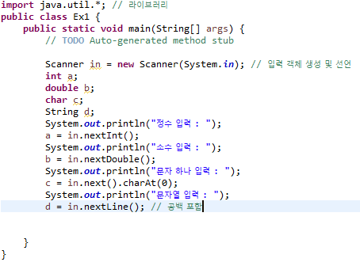
컴퓨터공학과
2. 변수 / 연산자 / 수식
Kor_nav
입력과 출력

Slide 16
컴퓨터공학과
2. 변수 / 연산자 / 수식
Kor_nav
문제 : 중간 퀴즈
“Hello World”를 출력하세요.
10 + 10 = 20 을 계산하는 프로그램을 작성하세요. (변수 사용)
문자열을 입력 받아서 그대로 출력하세요.
두 수를 입력 받아서 나누고, 몫과 나머지를 출력하는 프로그램을 작성하세요.

Slide 17
3
조건과 반복

Slide 18
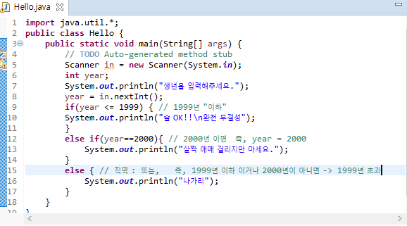
컴퓨터공학과
03. 조건과 반복
Kor_nav
조건문 ( if문 )
사용법 : if ( 조건 ) { 내용…; }

Slide 19
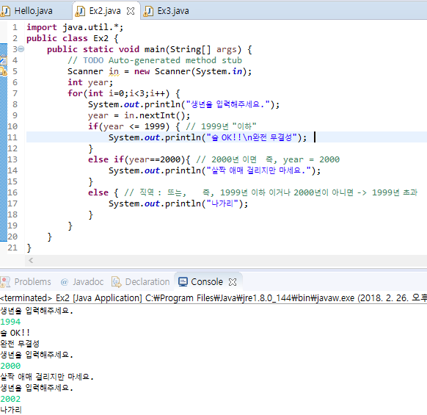
컴퓨터공학과
03. 조건과 반복
Kor_nav
반복문 ( for/while문 )
사용법 : for(초기화;조건;반복) { 내용…; }

Slide 20
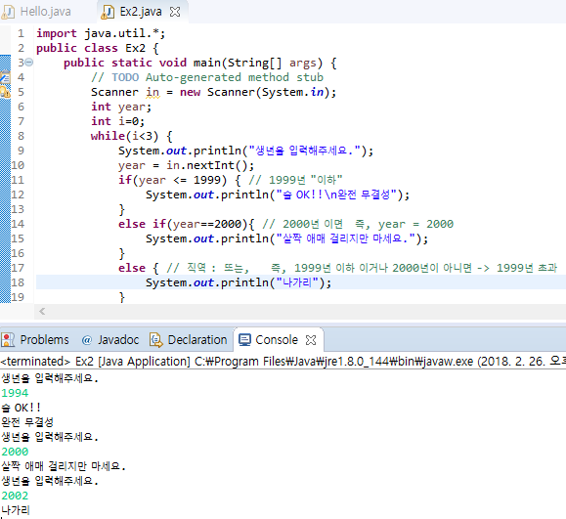
컴퓨터공학과
03. 조건과 반복
Kor_nav
반복문 ( for/while문 )
사용법 : while(조건) { 내용 … ; }

Slide 21
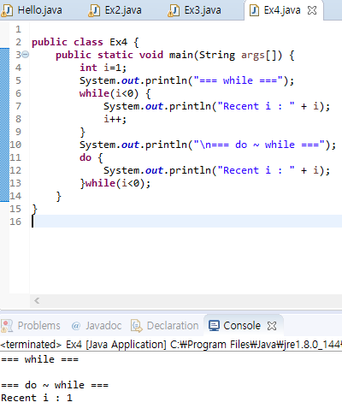
컴퓨터공학과
03. 조건과 반복
Kor_nav
반복문 ( do~while문 )
사용법 : do{ 내용…; } while(조건);

Slide 22
질의 응답
(Q&A)

Slide 23
HinT
입력에 필요한 요소 : import java.util.*; 또는 import java.util.Scanner;
Scanner input = new Scanner(System.in);
input.nextInt(); … 필요에 의해서 4가지. (기억하기)
반복문의 사용 방법 : for (초기화;조건;증감){
반복내용;
}
while(조건){
반복내용;
}
do{
반복내용;
}while(조건);

Slide 24
컴퓨터공학과
2. 변수 / 연산자 / 수식
Kor_nav
문제 : 중간 퀴즈
1. 1~100 까지의 합을 각각 반복문을 이용하여 구하세요.
(for / while / do ~ while)
2. //년도를 입력 받아 윤년인지 아닌지 출력
(4로 나누어서 나머지가 0이면 윤년)
(단, 4로 나누어서 나머지가 0이지만 100으로 나누어도 나머지가 0이면 윤년이 아님)
(위 두가지가 성립하면 400으로 나눠 나머지가 0이면 윤년)

Slide 25
컴퓨터공학과
Kor_nav
문제 : 중간 퀴즈
3. 구구단을 출력하세요 (단, 몇 단 인지는 입력 받아서)
4. 간단한 계산기를 작성하세요.
+ 입력 : 덧셈
입력 : 뺄셈
입력 : 곱셈
/ 입력 : 나누기
(단, 입력 값은 정수만으로 생각합니다.)

Slide 26
컴퓨터공학과
Kor_nav
문제 : 중간 퀴즈
3. 구구단을 출력하세요 (단, 몇 단 인지는 입력 받아서)
4. 간단한 계산기를 작성하세요.
+ 입력 : 덧셈
입력 : 뺄셈
입력 : 곱셈
/ 입력 : 나누기
(단, 입력 값은 정수만으로 생각합니다.)

Slide 27
컴퓨터공학과
Kor_nav
문제 : 중간 퀴즈
5. 다음 나열된 수들 중 규칙을 찾고 입력 받은 번째의 값을 구하는 소스를 작성하세요.
( 나열된 수 : 1, 1, 2, 3, 5, 8, 13, 21, 34 … )
6. 반복문을 이용하여 다음을 출력하세요.
*
***
*****
*******
*****
***
*

Slide 28
컴퓨터공학과
Kor_nav
문제 : 중간 퀴즈
4. 간단한 계산기를 작성하세요.
+ 입력 : 덧셈
입력 : 뺄셈
입력 : 곱셈
/ 입력 : 나누기
(단, 입력 값은 정수만으로 생각합니다.)
5. 다음 나열된 수들 중 규칙을 찾고 입력 받은 번째의 값을 구하는 소스를 작성하세요.
( 나열된 수 : 1, 1, 2, 3, 5, 8, 13, 21, 34 … )

Slide 29
컴퓨터공학과
03. 조건과 반복
Kor_nav
문제 (손코딩) : 중간 퀴즈
다음을 출력하세요.
사용법 :
for(초기화식;조건;증감식){
for(초기화식;조건;증감식){
반복되는 작업;
}
}
1. 정사각형
****
****
****
****
2.직각삼각형
*
***
*****
*******

Slide 30
컴퓨터공학과
03. 조건과 반복
Kor_nav
조건문 ( if문 ) 심화 : continue
continue : 계속하다
반복문내에서 만 사용 될 수 있으며,
반복이 진행중에 continue문을 만나게 되면
반복문의 끝으로 이동하여 다음 반복으로 넘어간다.
사용법 :
if ( 조건 ) {
내용…;
continue;
}

Slide 31
컴퓨터공학과
03. 조건과 반복
Kor_nav
조건문 ( if문 ) 심화 : continue
사용법 :
if ( 조건 ) {
내용…;
continue;
}
확인 :
for문을 사용하여 홀수만 출력 하는 문장을 작성하세요.
Continue를 사용할 것.

Slide 32
컴퓨터공학과
03. 조건과 반복
Kor_nav
조건문 ( if문 ) 심화 : break
break : 멈추다
반복문내 또는 switch문에서 사용되며
반복이 진행중에 breka문을 만나게 되면
반복문을 빠져 나가게 된다.
사용법 :
if ( 조건 ) {
내용…;
break;
}

Slide 33
컴퓨터공학과
03. 조건과 반복
Kor_nav
조건문 ( if문 ) 심화 : break
사용법 :
if ( 조건 ) {
내용…;
break;
}
확인 :
1~10까지 출력하는 프로그램을 작성하세요.
break를 사용할 것.

Slide 34
컴퓨터공학과
03. 조건과 반복
Kor_nav
반복문 (for/while문) : 무한반복
사용법 :
for(;;){
반복될 작업 내용;
}

Slide 35
컴퓨터공학과
03. 조건과 반복
Kor_nav
반복문 (for/while문) : 무한반복
사용법 :
While(true){
반복될 작업 내용;
}

Slide 36
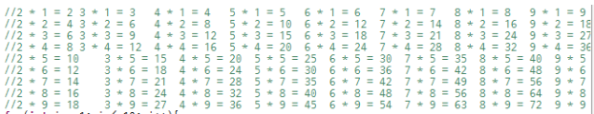
컴퓨터공학과
03. 조건과 반복
Kor_nav
반복문 (for문) : 다중 for문
사용법 :
for(초기화식;조건;증감식){
for(초기화식;조건;증감식){
반복되는 작업;
}
}
확인 :
구구단을 출력하세요.

Slide 37
컴퓨터공학과
03. 조건과 반복
Kor_nav
자료형 심화 : 형변환
형변환 : 값의 자료형을 원하는 자료형으로 변환하는 작업
형변환의 종류 :
JVM ( JAVA Virtual Machine)이 판단해서 행하는 자동 형변환 – UP Casting
프로그래머(본인)이 의도적으로 일으키는 명시적 형변환 – Down Casting

Slide 38
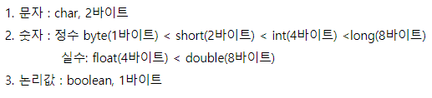
컴퓨터공학과
03. 조건과 반복
Kor_nav
자료형 심화 : 형변환
int = 10;
long = 10L;
float = 1.2f;
double = 1.2d

Slide 39
컴퓨터공학과
03. 조건과 반복
Kor_nav
자료형 심화 : 형변환
public class Question12{
public static void main(String[] args){
short s1 = 1;
short s2 = 2;
int i1 =3;
int i2 = 4;
short result1 = s1+s2;
int result2 = i1+i2;
}
}

Slide 40
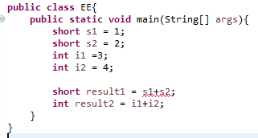
컴퓨터공학과
03. 조건과 반복
Kor_nav
자료형 심화 : 형변환
public class Question12{
public static void main(String[] args){
short s1 = 1;
short s2 = 2;
int i1 =3;
int i2 = 4;
short result1 = s1+s2;
int result2 = i1+i2;
}
}

Slide 41
컴퓨터공학과
2. 변수 / 연산자 / 수식
Kor_nav
난수 생성
난수란 : 무작위 한 수를 뜻한다.
JAVA를 비롯한 여러 프로그래밍 언어에서 난수 생성을 하게되면
0~1사이 즉,
0.0~0.99999999… 사이의 수가 생성되게 된다.
사용법 :
import java.util.Random;
Math.Random(); 또는 Math.Random(100);
이 때, 괄호 안에 100이 의미하는 것은 100개의 수 이며 0~99까지의 수가 생성되게 된다.

Slide 42
07
질의 응답
(Q&A)

Slide 43
컴퓨터공학과
03. 조건과 반복
Kor_nav
문제 : 중간 퀴즈
다음을 출력하세요.
사용법 :
for(초기화식;조건;증감식){
for(초기화식;조건;증감식){
반복되는 작업;
}
}
1. 정사각형
****
****
****
****
2.직각삼각형
*
***
*****
*******
3. 정삼각형
*
***
*****
*******

Slide 44
컴퓨터공학과
03. 조건과 반복
Kor_nav
문제 : 중간 퀴즈
continue break
1부터 100사이의 정수 중에서 3의배수도 아니고 4의 배수도 아닌 수들의 합을 구하는 프로그램을 작성하세요.
1부터 100까지의 합을 구하는 프로그램을 작성하세요. ( 무한반복문 사용)

Slide 45
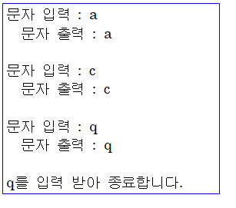
컴퓨터공학과
03. 조건과 반복
Kor_nav
문제 : 중간 퀴즈
무한 반복
키보드에서 영문자 하나를 읽어서 화면에 출력하는 프로그램을 작성하세요 ( 입력받은 문자가 ‘q’이면 반복종료.)

Slide 46
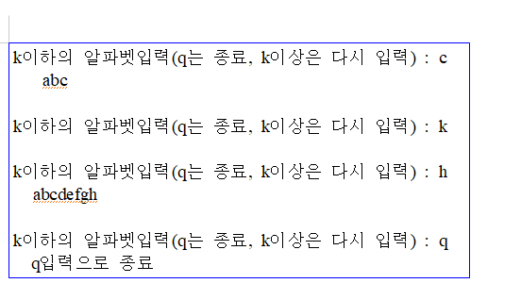
컴퓨터공학과
03. 조건과 반복
Kor_nav
문제 : 중간 퀴즈
무한 반복
2. 실행 화면을 참고하여 프로그램을 작성하세요.

Slide 47
컴퓨터공학과
03. 조건과 반복
Kor_nav
주석
주석 : 코드를 작성하는 부분에 덧붙이는 설명이나 메모
주석의 종류 :
// 한줄 주석
/* 내용 */ 기호 내의 여러줄 주석
/** 내용 */ 기호내의 여러줄 주석

Slide 48
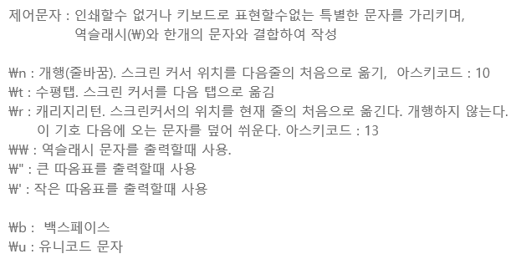
컴퓨터공학과
03. 조건과 반복
Kor_nav
출력방식 : 이스케이프 시퀀스

Slide 49
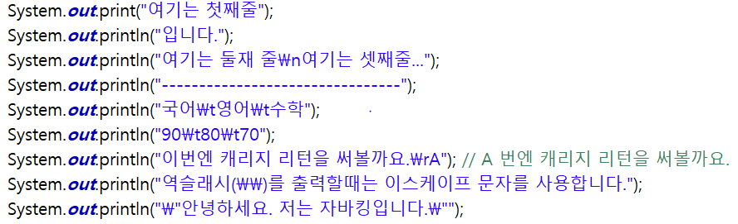
컴퓨터공학과
03. 조건과 반복
Kor_nav
출력방식 : 이스케이프 시퀀스

Slide 50
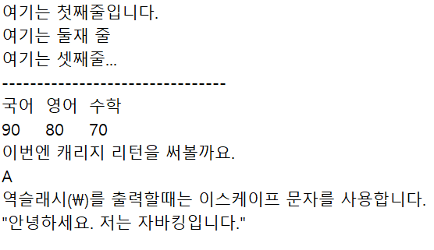
컴퓨터공학과
03. 조건과 반복
Kor_nav
출력방식 : 이스케이프 시퀀스

Slide 51
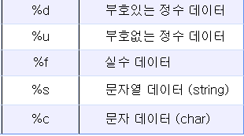
컴퓨터공학과
03. 조건과 반복
Kor_nav
출력방식
System.out.println(“내용”);
System.out.print(“내용”);
System.out.printf(“%d”,num(정수변수));
Ex) %6.2f 의 뜻을 쓰시오
%총 자리수를 확보.소수점 n자리까지f

Slide 52
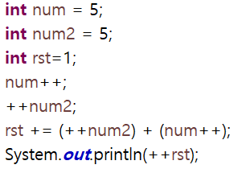
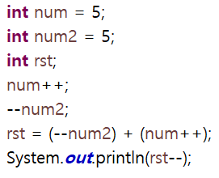
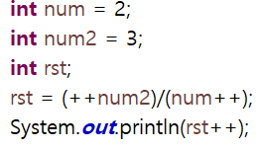
컴퓨터공학과
03. 조건과 반복
Kor_nav
문제 : 증감식

Slide 53
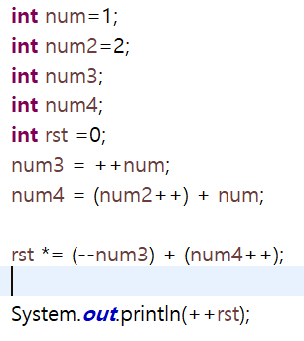
4
배열

Slide 54
07
질의 응답
(Q&A)

Slide 55
4
배열

Slide 56
컴퓨터공학과
04. 배열
Kor_nav
배열
사용법 :
int[] arr = new int[10];
double[] arr = new double[10];
char[] arr = new char[10];
string[] arr = new String[10];
사용법 :
int[] arr = { 1, 2, 3, 4 }
double[] arr = {1.0, 2.0, 3.0, 4.0}
char[] arr = {‘a’, ‘b’, ‘c’, ‘d’}
string[] arr ={“Apple”, “Banana”, “Cat”, “Dog”};

Slide 57
컴퓨터공학과
04. 배열
Kor_nav
배열 : 구조(?) 생김새
예를 들어,
int arr[] = new int[8];
선언, 초기화를 했다고 가정

Slide 58


컴퓨터공학과
04. 배열
Kor_nav
배열 : 구조(?) 생김새
예를 들어,
int arr[] = new int[8];
선언, 초기화를 했다고 가정

Slide 59
컴퓨터공학과
04. 배열
Kor_nav
배열 : 구조(?) 생김새
예를 들어,
int arr[] = new int[8];
선언, 초기화를 했다고 가정
첫 번째 칸

Slide 60
컴퓨터공학과
04. 배열
Kor_nav
배열 : 구조(?) 생김새
예를 들어,
int arr[] = new int[8];
선언, 초기화를 했다고 가정
0
첫 번째 칸

Slide 61
컴퓨터공학과
04. 배열
Kor_nav
배열 : 구조(?) 생김새
예를 들어,
int arr[] = new int[8];
선언, 초기화를 했다고 가정
arr
0
1
2
3
4
5
6
7
첫 번째 칸
두 번째 칸
세 번째 칸
네 번째 칸
다섯 번째 칸
여섯 번째 칸
일곱 번째 칸
여덟 번째 칸

Slide 62
컴퓨터공학과
04. 배열
Kor_nav
배열 : 구조(?) 생김새
예를 들어,
int arr[] = new int[8];
선언, 초기화를 했다고 가정
arr
0
1
2
3
4
5
6
7
순서
첫 번째 칸
두 번째 칸
세 번째 칸
네 번째 칸
다섯 번째 칸
여섯 번째 칸
일곱 번째 칸
여덟 번째 칸

Slide 63
컴퓨터공학과
04. 배열
Kor_nav
배열 : 구조(?) 생김새
예를 들어,
int arr[] = new int[8];
선언, 초기화를 했다고 가정
인덱스 (index)
arr
0
1
2
3
4
5
6
7
순서
첫 번째 칸
두 번째 칸
세 번째 칸
네 번째 칸
다섯 번째 칸
여섯 번째 칸
일곱 번째 칸
여덟 번째 칸

Slide 64
컴퓨터공학과
04. 배열
Kor_nav
배열 : 구조(?) 생김새
배열이름 (배열명)
예를 들어,
int arr[] = new int[8];
선언, 초기화를 했다고 가정
인덱스 (index)
arr
0
1
2
3
4
5
6
7
10
20
30
40
50
60
70
80
순서
첫 번째 칸
두 번째 칸
세 번째 칸
네 번째 칸
다섯 번째 칸
여섯 번째 칸
일곱 번째 칸
여덟 번째 칸

Slide 65
컴퓨터공학과
04. 배열
Kor_nav
배열 : 구조(?) 생김새
배열이름 (배열명)
예를 들어,
int arr[] = new int[8];
선언, 초기화를 했다고 가정
인덱스 (index)
arr
0
1
2
3
4
5
6
7
값
10
20
30
40
50
60
70
80
순서
첫 번째 칸
두 번째 칸
세 번째 칸
네 번째 칸
다섯 번째 칸
여섯 번째 칸
일곱 번째 칸
여덟 번째 칸

Slide 66
컴퓨터공학과
04. 배열
Kor_nav
배열 : 설명
배열의 사용법은 인덱스(index)로 사용한다.
Ex) 5개의 변수가 필요한 경우
배열을 알기 전
int a; int b; int c; int d; int e;
또는
int a,b,c,d,e; 로 선언
Int a = 10;
Int b = 20; …
System.out.println(a); …
과 같이 사용한다.
배열을 알고나서
Int arr[] = new int[5];
Int arr[0] = 10;
Int arr[1] = 20; …
System.out.println(arr[0]); …
과 같이 사용할 수 있다.

Slide 67
컴퓨터공학과
04. 배열
Kor_nav
배열 : 설명
또한 배열을 사용하지 않으면 하지 못하는 것들을 할 수 있으며,
반복문과 같이 쓰이는 경우가 굉장히 많다.
배열을 알기 전
System.out.println(a);
System.out.println(b);
System.out.println(c);
System.out.println(d);
System.out.println(e);
과 같이 사용한다.
반복문을 배웠음에도 쓸 수가 없다.
배열을 알고나서
System.out.println(arr[0]);
System.out.println(arr[1]);
System.out.println(arr[2]);
System.out.println(arr[3]);
System.out.println(arr[4]);
과 같이 사용할 수 있다.
즉,
for(int i=0;i<5;i++){
System.out.println(arr[i]);
}
과 같이 사용할 수 있다.

Slide 68
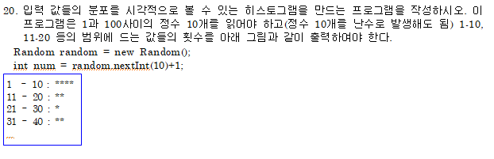
컴퓨터공학과
04. 배열
Kor_nav
문제 : 배열 기초
크기가 10인 배열을 만들고 10~100 까지 10씩 증가하는 원소들을 넣어 출력하세오.
크기가 10인 배열을 만들고 원소들을 입력 받고, 출력하는 프로그램을 작성하세요.
학생 5명의 점수를 입력 받고, 총점과 평균을 출력하세요.

Slide 69
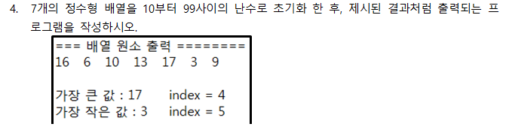
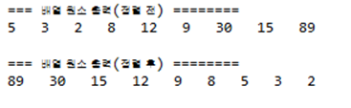
컴퓨터공학과
04. 배열
Kor_nav
문제 : 배열 심화

Slide 70

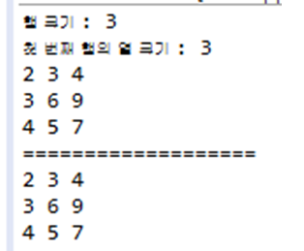
컴퓨터공학과
04. 배열
Kor_nav
문제 : 배열 심화

Slide 71
컴퓨터공학과
04. 배열
Kor_nav
2차원 배열
사용법 :
int[][] arr = new int[2][2];
double[][] arr = new double[2][2];
char[][] arr = new char[2][2];
string[][] arr = new String[2][2];
사용법 :
int[] arr = { {1, 2}, {3, 4} }
double[] arr = {{1.0, 2.0}, {3.0, 4.0}}
char[] arr = {{‘a’, ‘b’}, {‘c’, ‘d’}}
string[] arr ={{“Apple”, “Banana”}, {“Cat”, “Dog”}};

Slide 72
컴퓨터공학과
04. 배열
Kor_nav
2차원 배열 : 구조(?) 생김새
예를 들어,
int arr[][] = new int[3][8];
선언, 초기화를 했다고 가정

Slide 73
컴퓨터공학과
04. 배열
Kor_nav
2차원 배열 : 구조(?) 생김새
예를 들어,
int arr[][] = new int[3][8];
선언, 초기화를 했다고 가정

Slide 74
컴퓨터공학과
04. 배열
Kor_nav
2차원 배열 : 구조(?) 생김새
예를 들어,
int arr[][] = new int[3][8];
선언, 초기화를 했다고 가정

Slide 75
컴퓨터공학과
04. 배열
Kor_nav
2차원 배열 : 구조(?) 생김새
예를 들어,
int arr[][] = new int[3][8];
arr[0]
0
1
2
3
4
5
6
7
1호차
arr[1]
0
1
2
3
4
5
6
7
2호차
arr[2]
0
1
2
3
4
5
6
7
3호차

Slide 76
컴퓨터공학과
04. 배열
Kor_nav
2차원 배열 : 구조(?) 생김새
예를 들어,
int arr[][] = new int[3][8];
arr[0]
arr[0][0]
arr[0][1]
2
3
4
5
6
7
1호차
arr[1]
0
1
2
3
4
5
6
7
2호차
arr[2]
0
1
2
3
4
5
6
arr[2][7]
3호차

Slide 77
컴퓨터공학과
04. 배열
Kor_nav
문제 : 2차원 배열 기초
영화관 좌석을 표시할 2차원 배열을 선언/초기화 하세요.
( 영화관의 좌석수는 10X10, 총 100좌석 이고, 빈자리는 X로 표시합니다.)

Slide 78
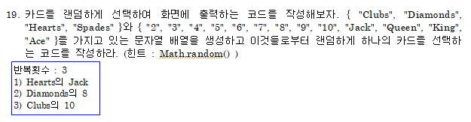
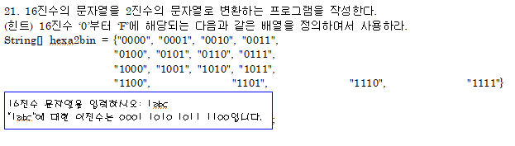
컴퓨터공학과
04. 배열
Kor_nav
문제 : 2차원 배열 심화

Slide 79
5
클래스와 객체

Slide 80
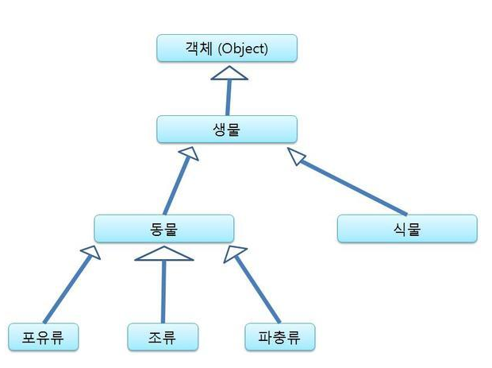
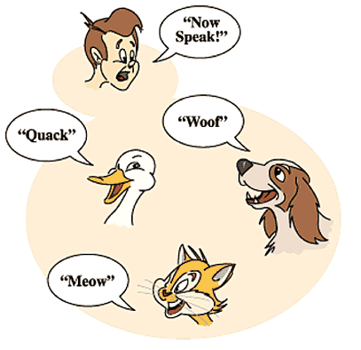
컴퓨터공학과
05. 클래스와 객체
Kor_nav
객체
객체 : 덩어리
캡슐화 : 관련된 데이터와 알고리즘(코드)이 하나의 묶음으로 정리
다형성 : 객체가 취하는 동작이 상황에 따라 달라지는 것의 의미

Slide 81
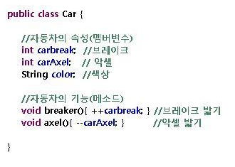
컴퓨터공학과
05. 클래스와 객체
Kor_nav
클래스
클래스 : 설계도 ( 필드 + 메소드 )
필드
클래스 또는 객체
메소드

Slide 82
6
필드와 메소드

Slide 83
컴퓨터공학과
06. 필드
Kor_nav
필드
필드 : 클래스 안에서 선언되는 멤버 변수
필드의 종류 :
● 지역 변수 : 메소드, 블록 안에서 선언되는 변수
● 전역 변수 : 클래스 전체에서 사용가능한 변수
● 매개 변수 : 메소드 선언에서의 변수
※ 필드를 선언 할 때는 접근 지정자, 필드의 타입, 필드의 이름 세가지를 정해줘야 한다.
ex) private int num;

Slide 84
컴퓨터공학과
06. 필드
Kor_nav
필드: 접근 지정자
접근 지정자의 종류 :
● public [퍼블릭] : 모든 클래스에서 접근 가능한 변수
접근 지정자 생략시 기본으로 붙는 지정자
● private [프라이빗] : 클래스 내부에서만 접근 가능
일반적으로 설정자/접근자가 꼭 필요!!
접근자 (getter[게터]) : 필드 값을 반환하는 ‘메소드‘
설정자(setter[세터]) : 필드 값을 설정하는 ‘메소드＇
● protected : ‘상속’ [ 특정하게 정해놓은 클래스]에서만 접근 가능

Slide 85
컴퓨터공학과
06. 필드
Kor_nav
필드: 접근 지정자
변수의 종류 :
● 전역 변수 [퍼블릭] : 모든 클래스에서 접근 가능한 변수
접근 지정자 생략시 기본으로 붙는 지정자
● private [프라이빗] : 클래스 내부에서만 접근 가능
일반적으로 설정자/접근자가 꼭 필요!!
접근자 (getter[게터]) : 필드 값을 반환하는 ‘메소드‘
설정자(setter[세터]) : 필드 값을 설정하는 ‘메소드＇
● protected : ‘상속’ [ 특정하게 정해놓은 클래스]에서만 접근 가능

Slide 86
컴퓨터공학과
06. 메소드
Kor_nav
메소드
사전적 의미 :
필드와 메소드 ->
필드는 클래스 내에 있는 변수들을 말하며, 메소드는 클래스 내에 있는 행동(객체가 할수 있는 동작)을 말한다.
메소드는 모든 동작(개발자가 묶는 단위에 따라 달라짐)을 말한다.

Slide 87
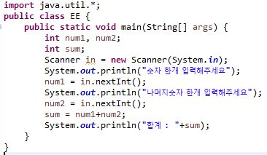
컴퓨터공학과
06. 메소드
Kor_nav
메소드
메소드를 알기 전,

Slide 88

컴퓨터공학과
06. 메소드
Kor_nav
메소드
메소드를 알기 전,

Slide 89

컴퓨터공학과
06. 메소드
Kor_nav
메소드
메소드를 알고나서,

Slide 90
컴퓨터공학과
06. 메소드
Kor_nav
메소드
메소드를 알고나서,

Slide 91

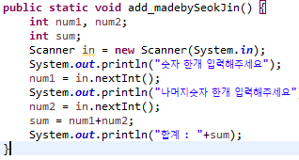
컴퓨터공학과
06. 메소드
Kor_nav
메소드
메소드를 알고나서,

Slide 92
컴퓨터공학과
06. 메소드
Kor_nav
메소드 : 부가설명
쓰이는 용어 : 반환, 반환형, 매개변수
반환 : 코드를 실행하고 나오는 값을 되돌려주는 것
반환형 : 코드를 실행하고 나오는 값의 자료형 (void, int, double, char, String)
매개변수 : 코드를 실행할 때 사용 해야 할, 사용할 수 있는 변수(자료)
(int, double, char, String)

Slide 93
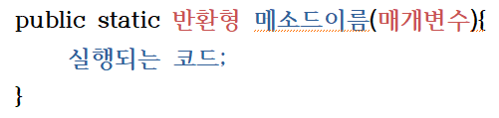
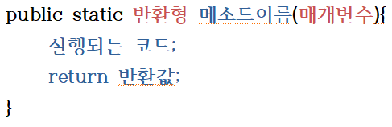
컴퓨터공학과
06. 메소드
Kor_nav
메소드 : 부가설명
대략적으로 반환형이 void일 경우 :
대략적으로 반환형이 void가 아닐 경우 :

Slide 94
컴퓨터공학과
06. 메소드
Kor_nav
메소드 : 심화
● 자바는 값에 의한 전달 (call by value)
● 매개변수의 자료형이 다르면 메소드의 이름은 같아도 된다.
( method overloading[메소드 오버로딩] 또는 중복 메소드)
ex) 사람의 이름을 출력하는 메소드
public void Show(String name){
System.out.println(“이름 : ”+name);
}
사람의 나이를 출력하는 메소드
public void Show(int age){
System.out.println(“나이 : ”+age);
}
사람의 이름,나이를 출력하는 메소드
public void Show(String name, int age){
System.out.println(
“이름 ”+name+”나이”+age
);
}

Slide 95
컴퓨터공학과
06. 메소드
Kor_nav
메소드 : 심화
● 자바는 값에 의한 전달 (call by value)
● 매개변수의 자료형이 다르면 메소드의 이름은 같아도 된다.
( method overloading[메소드 오버로딩] 또는 중복 메소드)
ex) 사람의 이름을 출력하는 메소드
public void Show(String name){
System.out.println(“이름 : ”+name);
}
사람의 나이를 출력하는 메소드
public void Show(int age){
System.out.println(“나이 : ”+age);
}
매개 변수로 구분
사람의 이름,나이를 출력하는 메소드
public void Show(String name, int age){
System.out.println(
“이름 ”+name+”나이”+age
);
}

Slide 96
컴퓨터공학과
06. 메소드
Kor_nav
메소드 : 심화
● 일반 메소드 ( public void Print() )
- 객체(클래스)내의 필드를 공유하지 않고 객체(클래스)마다의 필드를 가짐
객체(클래스)명 : Movie 가진 필드 명 : public String name;
객체 선언과 생성 : Movie m = new Movie();
m.name = “Hwnag”;
● 정적 메소드 ( public static void Print() )
- 객체(클래스)내의 필드를 공유함
객체(클래스)명 : Movie 가진 필드 명 : public int count;
객체 선언과 생성 : Movie m = new Movie();
Movie.count++;

Slide 97
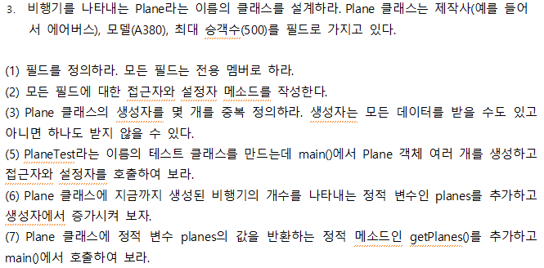
컴퓨터공학과
06. 메소드
Kor_nav
메소드 : 실습

Slide 98
컴퓨터공학과
?. 총 정리
Kor_nav
1학기 총 정리
기본자료형 (8가지)
필드
String
문자열 함수
1차원 배열
배열
2차원 배열
객체(클래스)
무명 배열
if / else if / else
조건문
switch
메소드
반복문
for / while / do~ while
입/출력문
Scanner / System.out.print

Slide 99
THE
END
감사합니다

